Slide 1
겨울계절 학기 OJT
네트워크 실무 발표
2020531046 허민혁
Notes:
안녕하세요 이번 겨울학기 프로젝트인 네트워크 프로그램에 대해서 발표하게 된 허민혁 입니다.

Slide 2
목차
개발 배경
개발 환경
Server UI 및 코드 설명
Client UI 및 코드 설명
Notes:
먼저 발표에 앞 써 목차를 설명 드리도록 하겠습니다.
목차는 개발배경, 개발 환경을 간단하게 설명하는 순으로 시작하여 채팅 Server UI 및 코드와 Client UI및 코드를 설명하도록 하겠습니다.

Slide 3



개발 배경
Notes:
먼저 개발 배경에 대해서 발표하겠습니다. 먼저 이번 계절학기 주제인 네트워크와 관련된 프로젝트가 무엇이 있을까 고민하다가 요즘 시대에 빼놓을 수 없는 SNS를 생각하게 되었습니다. SNS는 소셜 네트워크 서비스의 줄임 말로 간단하게 사용자 간의 자유로운 의사소통 및 정보 공유를 할 수 있는 온라인 플랫폼을 의미합니다. 이때 의사소통 및 공유는 사용자의 클라이언트가 서버를 통해 상대방 클라이언트와 통신을 하여 정보를 주고 받게 됩니다.
그래서 서버와 클라이언트를 직접 제작하여 채팅이 어떤 로직으로 주고 받는지 학습하기 위해 채팅을 선택하게 되었습니다.

Slide 4




개발 환경
Notes:
다음으로는 개발 환경입니다. 이번 계절학기 역시 언어는 자바를 사용하여 구현하게 되었습니다. 실제 회사 업무도 자바로 하고 있기 때문에 가장 친근한 언어여서 선택하게 되었습니다.
UI는 자바 Swing을 이용하여 개발 하였습니다. Swing이란 자바에서 GUI(Graphic User Interface)를 구현하기 위해 자바에서 제공해주는 마이크로시스템즈의 기본 클래스입니다. 기존 UI를 만드는 HTML과는 많이 다르지만 새로운 UI를 다뤄 보기 위해서 선택하게 되었습니다. 마지막으로 소스관리는 GitHub를 사용하여 소스관리를 하였습니다. 이 또한 SVN만 많이 사용해보았기 때문에 새로운 소스관리 환경을 사용하고 싶어 선택하였습니다. 그리고 GitHub의 저장소에 대해서 기록 및 관리를 UI적으로 만들어져 있는 SourceTree툴을 사용하여 보다 편하게 소스관리를 하였습니다.

Slide 5
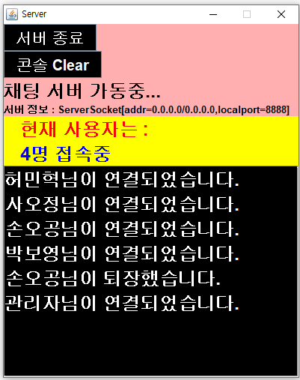
Server UI
서버 종료 버튼
콘솔창 Clear 버튼
서버 정보
접속 사용자 수
상태 콘솔창
Notes:
서버 UI부터 설명 드리도록 하겠습니다. 먼저 완성된 Server UI의 모습입니다. 구성으로는 서버종료 버튼, 콘솔창 Clear버튼, 서버정보, 접속 사용자 수, 상태 콘솔창으로 나뉘게 됩니다. 서버 종료 버튼 클릭 시 해당 서버창과 채팅 서버가 종료되게 됩니다. 다음으로 콘솔창 Clear버튼을 클릭 시 하단의 콘솔창에 출력된 내용들을 Clear하여 공백상태로 만들게 됩니다.
다음으로는 간단하게 해당 서버의 정보를 출력시켜줍니다. 그 아래로는 현재 서버에 접속한 유저의 수를 카운트 하여 실시간으로 표시하게 됩니다.
마지막으로는 콘손창입니다. 이 부분은 사용자가 서버를 통해 채팅에 입장한 것과 퇴장한 것을 기록으로 남겨 주어 확인할 수 있도록 한 부분입니다.

Slide 6





Server UI 및 코드
Notes:
2개의 버튼에 대한 소스입니다. 서버 종료버튼은 Jbutton을 사용하여 closebtn이라고 선언해줍니다. 선언한 closebtn에 대해서는 배경색과 폰트를 설정 해줍니다. 그 뒤 버튼에 대한 클릭 기능은 addActionListener함수를 사용하여 클릭 시 실행될 코드를 작성해줍니다.
그래서 system.exit(0)를 사용하여 서버를 정상적으로 종료할 수 있도록 구문을 작성하였습니다.
콘솔 Clear버튼도 같은 방식으로 선언하여 기본 설정 뒤 클릭 시 실행될 코드를 작성해줍니다.
해당버튼은 콘솔창의 내용을 리셋해야되기 때문에 setText()함수를 사용하여 공백으로 값을 셋팅하여 사용하게 됩니다.

Slide 7
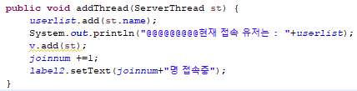
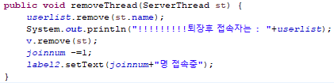

Server UI 및 코드
Notes:
다음으로는 현재 서버의 사용자 수를 알려주는 부분입니다.
Joinnum이라는 정수형 전역변수를 선언하여 접속자 수의 정보를 가지고 있게 합니다.
초기 셋팅은 0으로 셋팅을 해놓고 클라이언트가 접속하여 쓰레드를 추가하는 aadThread라는 함수가 실행될때 joinnum에 값을 1증가 시킨뒤 Jlabel에 setText함수를 이용하여 출력하게 됩니다. 반대로 접속한 클라이언트가 퇴장할 때 쓰레드를 제거하는 함수인 removeThread가 실행되게 됩니다. 이때는 joinnum에 값을 1 감소 시킨뒤 Jlable에 setText를 사용하여 출력시키게 됩니다.

Slide 8
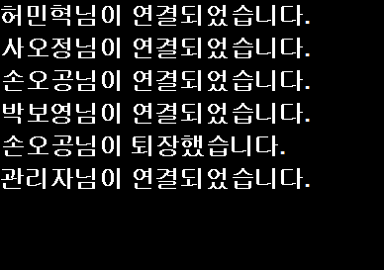

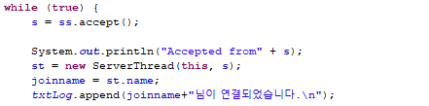
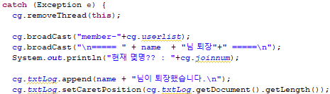
Server UI 및 코드
ServerThread.java
ChatGUIServer.java(main 파일)
ServerThread.java
Notes:
콘솔 창 부분입니다. 서버는 accept()라는 함수를 이용하여 클라이언트가 접속할 때 까지 대기상태로 while문이 돌게 됩니다. 이때 클라이언트가 접속 한다면 클라리언트 정보를 가진 쓰레드를 생성하게 됩니다. 이때 쓰레드 파일에서 readLine()함수를 이용하여 클라이언트에서 받은 닉네임 정보를 가지고 있게 됩니다. 그리고 다시 main파일에서 쓰레드에 저장된 name정보를 가져와서 txtLog에 appen()함수를 사용하여 사용자가 입장했다는 문구를 출력하게 됩니다. 동일한 방식으로 퇴장 문구도 출력을 하게됩니다 다만 퇴장때는 쓰레드 파일에서 exception을 잡아 클라이언트가 퇴장 했음을 구분 짓습니다.

Slide 9
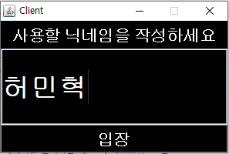
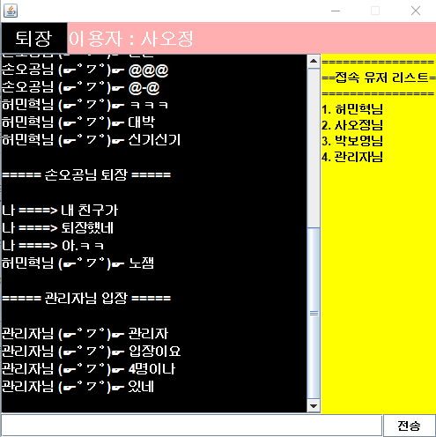
Client UI
닉네임 입력 부분
입장 버튼
퇴장 버튼 & 사용자 닉네임 출력
접속 유저 리스트 출력
대화 창
메시지 입력 부분 및 전송 버튼
Notes:
다음으로는 클라이언트 UI부분입니다. 클라이언트는 크게 입장 전 닉네임을 받는 창과 입장 후 대화를 할 수 있는 창으로 나뉘게 됩니다. 입장 전 창은 사용자가 채팅에서 사용할 닉네임을 입력하는 부분과 닉네임 설정 완료후 채팅방으로 입장하는 입장 버튼으로 이루어져 있습니다. 실제로 채팅을 나누게 되는 창은 상단부터 퇴장 버튼 과 이용중인 닉네임을 표시하며 우측으로는 현재 채팅에 참여중인 사용자들을 리스트를 통해 보여주게 됩니다.
좌측은 실제 대화가 오가는 대화창입니다. 마지막으로 하단은 대화를 입력할 수 있는 부분과 입력한 것을 전송할 수 있는 전송버튼으로 구성되어 있습니다.

Slide 10
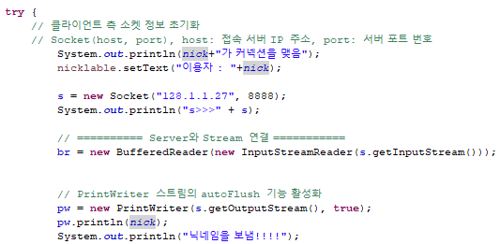
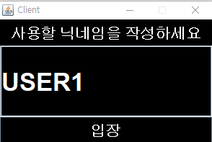
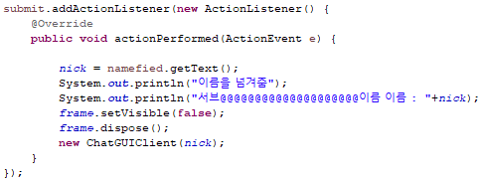
Client UI 및 코드
Notes:
먼저 채팅방 입장전 자신이 사용할 닉네임을 입력받게 됩니다. 이과정에서 Client 자바 파일에 nick이라는 닉네임을 저장하는 변수를 전역으로 설정한 뒤 닉네임 정보를 가지고 있을 수 있도록 하였습니다. 그 뒤 입장 버튼을 누르게 되면 Socket에 채팅 서버의 IP와 포트를 설정하여 서버에 접속 할 수 있습니다. 그 뒤 저장된 닉네임 정보를 pw.println(nick)을 사용하여 서버에 전송하게 됩니다.

Slide 11
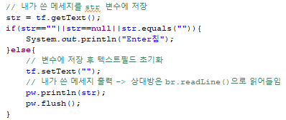
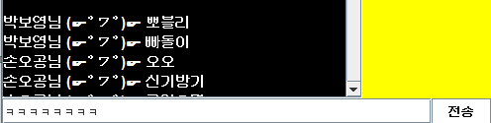
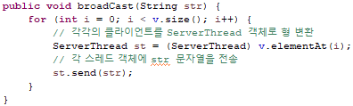

Client UI 및 코드
ChatGUIClient.java
5
1
2
ChatGUIServer.java
ServerThread.java
3
4
Notes:
다음은 채팅을 보내는 로직에 대해서 설명 드리겠습니다. 대화 입력칸에 문구를 입력 후 전송 버튼을 누르게 되면 getText함수를 이용하여 입력한 내용을 가지고 온뒤 pw.prlntln()함수를 이용하여 서버에 보내게 됩니다. 그 뒤 flush()를 이용하여 남아 있는 버퍼를 초기화 시켜줍니다.
서버 쓰레드 파일에서는 readLine()함수를 이용하여 내용을 읽어 오게 됩니다. 읽어온 내용은 broadCast함수를 이용하여 보내줍니다.
broadCast함수는 각 쓰레드 마다 선언해준 백터에 크기 만큼 for문을 돌려 모든 클라이언트에게 send()함수를 이용하여 대화 내용을 보내주게 됩니다.
그렇게 되면 모든 클라이언트에서 보낸 사람의 닉네임과 대화내용을 출력시키게 됩니다.

Slide 12
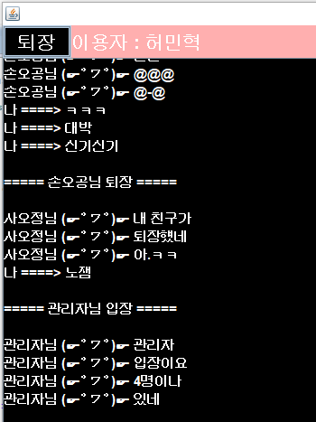
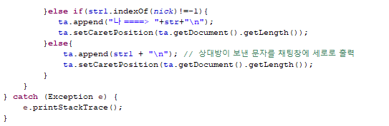
Client UI 및 코드
ChatGUIClient.java
Notes:
채팅을 출력 시킬 때의 로직을 설명드리도록 하겠습니다. 전에 보내는 로직과 동일하게 진행 한 뒤 send함수를 이용하여 보낸 대화내용을 str1이라는 변수에 readLine함수를 사용하여 저장 하게 됩니다. 그 뒤 if문을 이용하여 보낸사람이 자신일 경우 자신이 보낸 문구와 닉네임대신 자신을 표현하는 “나”라는 문구를 넣어 자신이 보낸것과 상대방이 보낸 것을 구분할 수 있도록 하였습니다. 만약 자신이 보낸 대화가 아니라면 보낸사람의 닉네임과 대화내용이 출력되게 됩니다.

Slide 13
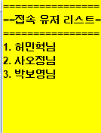

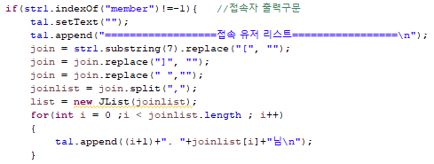

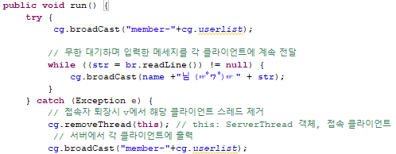
Client UI 및 코드
1
3
2
Notes:
다음으로는 접속한 유저의 현황을 보여주는 로직에 대해서 설명드리도록 하겠습니다. 리스트는 유저가 서버에 접속할 때와 서버에서 퇴장할때 업데이트 됩니다. 먼저 사용자의 정보를 담을 수 있는 userList라는 배열을 선언합니다. 그 뒤 서버에 접속할때는 add함수를 이용하여 사용자의 닉네임을 추가 하게됩니다. 반대로 퇴장할 때에는 사용자의 닉네임을 배열에서 삭제 하게 됩니다. 그렇게 정리된 userList는 broadcas함수를 이용하여 member라는 수식어를 붙여 각 클라이언트로 보내게 됩니다. Member라는 수식어가 붙은 userList를 받은 클라이언트는 String형태로 넘어온 list를 replac함수와 split함수를 이용하여 다시 배열 형태로 만들어 줍니다. 그렇게 만든 배열을 for문을 이용하여 지정된 panel에 위에 같이 출력하게됩니다.

Slide 14
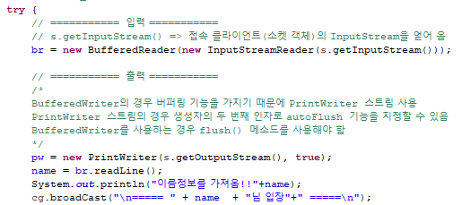
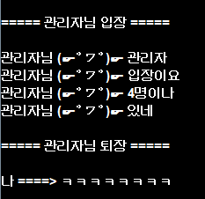

Client UI 및 코드
Notes:
마지막으로는 사용자의 입장과 퇴장을 알려주는 부분입니다. 입장을 할 때 서버에 닉네임을 보내는 로직과 동일하게 흘러간뒤 마지막에 broadCast함수를 이용하여 클라이언트에게 출력시키면 위와 같이 사용자의 닉네임을 표시하여 입장하였습니다 라고 출력이 되게됩니다. 반대로 퇴장도 닉네임을 표시 한뒤 퇴장하였습니다 라고 출력이 되어 다른 사용자 들에게 채팅방의 상황을 알 수 있게 하였습니다. 이상으로 발표를 마치겠습니다. 감사합니다.

Slide 15
감사합니다
Notes:
마지막으로는 사용자의 입장과 퇴장을 알려주는 부분입니다. 입장을 할 때 서버에 닉네임을 보내는 로직과 동일하게 흘러간뒤 마지막에 broadCast함수를 이용하여 클라이언트에게 출력시키면 위와 같이 사용자의 닉네임을 표시하여 입장하였습니다 라고 출력이 되게됩니다. 반대로 퇴장도 닉네임을 표시 한뒤 퇴장하였습니다 라고 출력이 되어 다른 사용자 들에게 채팅방의 상황을 알 수 있게 하였습니다. 이상으로 발표를 마치겠습니다. 감사합니다.

